Slide 1
RETIRADA DE SEGURIDAD GLOBAL 2024
“Un paso hacia la seguridad”

Slide 2
Nuestro compromiso con la seguridad
Nuestro viaje hacia la seguridad
Pilares de nuestra cultura de seguridad – Política de seguridad
Pilares de nuestra cultura de seguridad – Reglas para salvar vidas
Pilares de nuestra cultura de seguridad – Organización del lugar de trabajo
Creación de una cultura de seguridad
Liderazgo en seguridad

Slide 3
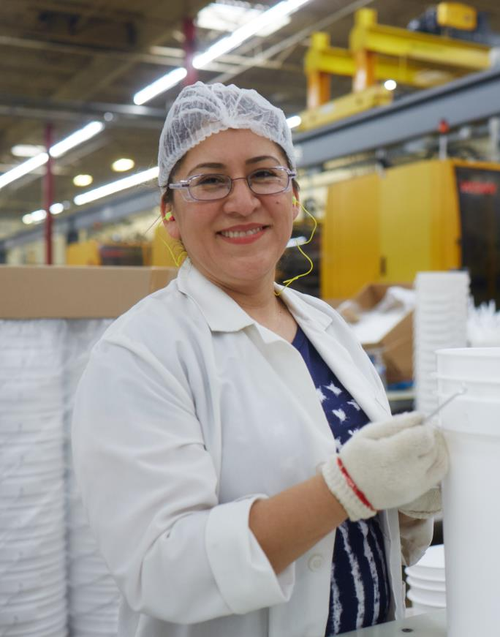
NUESTRO COMPROMISO CON LA SEGURIDAD COMO VALOR FUNDAMENTAL
Nada vale la pena lesionarse.
Todas las lesiones pueden prevenirse.
La seguridad será administrada.
El comportamiento seguro es una condición del empleo para todos los trabajadores.
“
“
Como empresa, es nuestra responsabilidad ética garantizar que cada empleado regrese a casa sano y salvo, todos los días.
La seguridad es un elemento importante en cada decisión que tomamos.
– Mark Burgess, Presidente y Director General
Notes:
At Mauser Packaging Solutions, we are all leaders when it comes to Safety. We all share equal responsibility for knowing and ability by our safety principles regardless of job, role or tenure.
We have a duty each and every day to remind ourselves of our core safety principles. Our core safety principles are:
Nothing is worth getting injured over.
All injuries can be prevented.
Safety will be managed.
Safe behavior is a condition of employment for all employees.

Slide 4
Situación actual
Notes:
To begin with, we will examine our current safety culture.

Slide 5
NUESTRO VIAJE HACIA LA SEGURIDAD
RETIRADA DE SEGURIDAD GLOBAL 2024
Reducción actual desde 2020
45.63%
TRIR
Tasa total
de incidentes registrables
43.43%
LTIR
Tasa de incidentes
de incidentes registrables
Un paso hacia la seguridad
5
Notes:
Overall, Mauser Packaging Solutions is making year over year improvement regarding safety based on both leading and lagging indicators. However, we still have life altering injuries happening in the workplace.

Slide 6
Inversiones corporativas en seguridad
Inversiones en infraestructura Importantes inversiones de CAPEX realizadas a lo largo de los años para mejorar directamente la infraestructura de seguridad en las instalaciones.
Inversiones en capacitación Enfoque e inversión adicionales realizados en programas de capacitación en seguridad, lo que ha incluido la capacitación para nuevos empleados y el Taller de compromiso de seguridad para supervisores.
Notes:
On a corporate level, we are acting on our commitment to safety with investments in infrastructure, training and ???.
Over $XX of CAPEX investments made over the past X years that directly improve the safety infrastructure in facilities.
Additional focus and investment made into safety training programs including new hire training and Safety Engagement Workshop for Supervisors.

Slide 7
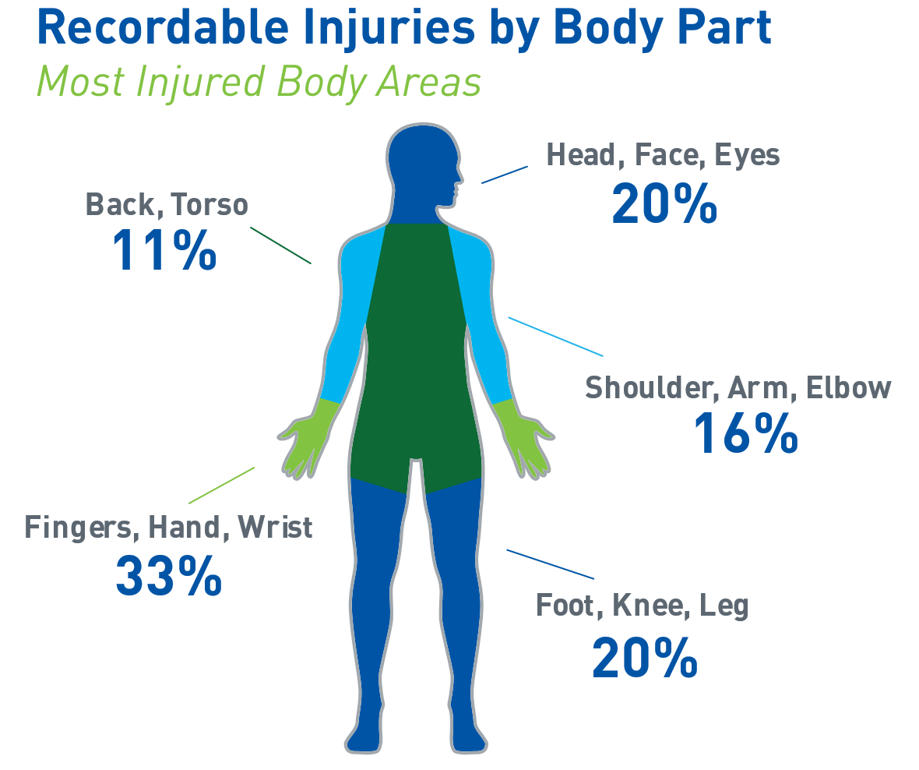
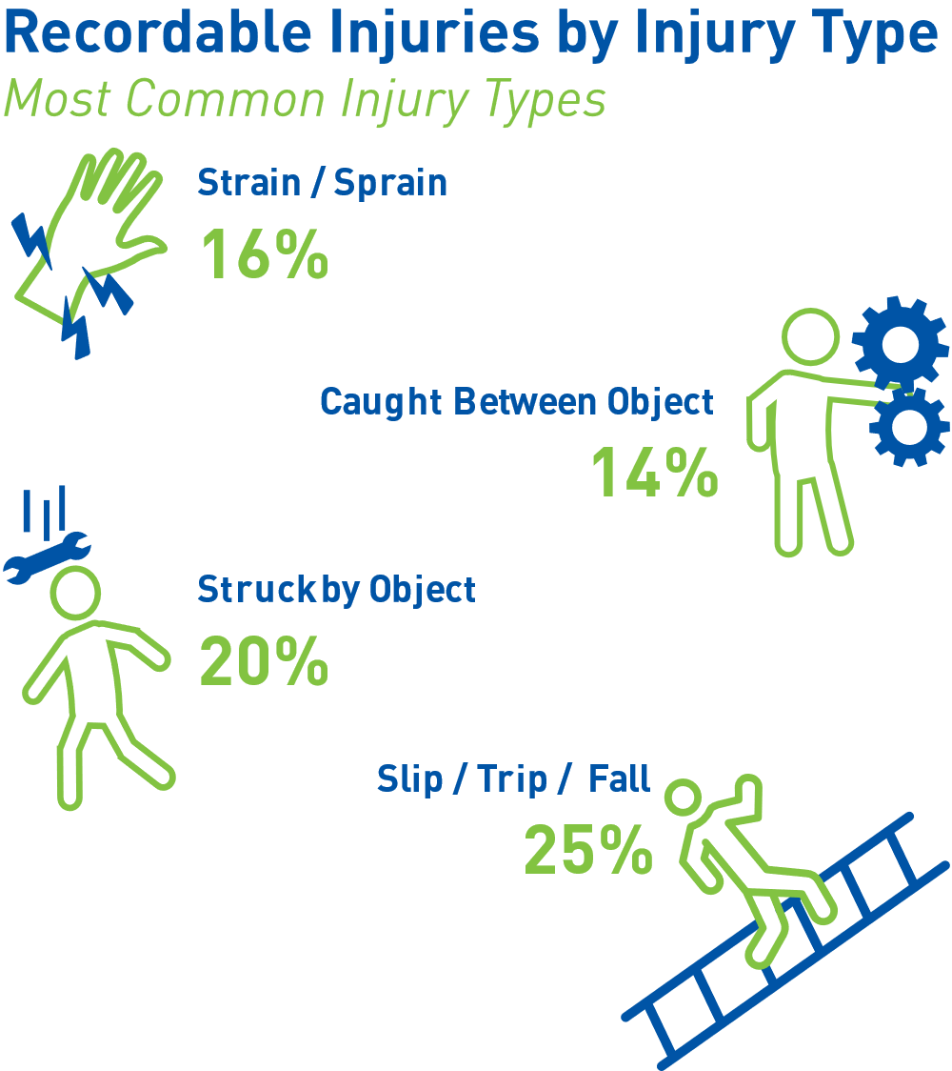
LESIONES DEL TRIMESTRE 1 de 2024
RETIRADA DE SEGURIDAD GLOBAL 2024
Estamos mejorando en nuestro viaje hacia la seguridad, pero los empleados todavía están experimentando lesiones que alteran la vida.
Un paso hacia la seguridad
7
Notes:
We are improving in our safety journey, but employees are still experiencing life altering injuries.

Slide 8
El viaje de Mauser hacia la seguridad
RETIRADA DE SEGURIDAD GLOBAL 2024
Creación de un entorno de trabajo seguro
Los elementos clave para construir y mantener un entorno de trabajo seguro
Dónde empezamos
Qué estamos haciendo
Dónde estamos
Reglas y normas del gobierno y de la compañía
Controles de ingeniería
Liderazgo
En los últimos cinco años, Mauser ha aumentado nuestro compromiso con las regulaciones de OSHA junto con la introducción de nuestras Reglas salvavidas.
Enfoque: Cumplimiento
En los últimos años, identificando puntos de pellizco de activos de alto riesgo, diseñando e instalando la protección necesaria para las máquinas.
Enfoque: Eliminación de riesgos de seguridadhat
Desarrollar en nuestros líderes los comportamientos y acciones necesarios para respaldar una cultura donde los empleados estén comprometidos con la seguridad.
Enfoque: Compromiso
Un paso hacia la seguridad
8
Notes:
In the past five years, Mauser has been committed to ensuring compliance to OSHA regulations along with implementation of the Life Saving Rules to provide structure around the non-negotiable safety behaviors. We have also been investing significantly in engineering controls to provide the necessary infrastructure to protect employees from risk. But a true safety culture must begin with complete commitment from leadership in the company endorsing a culture where employees are engaged with safety. To take the next step in our safety journey, we are making a commitment at every level of the organization to prioritize safety above all other goals and objectives.

Slide 9
Pilares de nuestra cultura de seguridad
Notes:
To begin with, we will examine our current safety culture.

Slide 10
TRES PILARES DE NUESTRA CULTURA DE SEGURIDAD
COMPROMISO
COMPORTAMIENTO
ENTORNO
Política de seguridad
declaración escrita de nuestro compromiso con la seguridad
Reglas salvavidas
principios rectores de cómo practicamos nuestro compromiso con la seguridad
Organización en el lugar de trabajo (5S)
crear un espacio donde se pueda practicar el trabajo seguro
Se necesitan líderes de seguridad en todos los niveles de la organización para desarrollar y apoyar una cultura de seguridad.
Notes:
Our Safety Culture is supported by three pillars
Our Global Health and Safety policy which is the written statement of our commitment to safety
The Life Saving Rules which are the guiding principles of how we practice out commitment to safety
And Workplace Organization which creates the physical space where safe work can be practiced. A safe work environment is created through many factors including machine guarding, automation, fall protection, ventilation, noise control, lighting and more, but organization created through 5S is one area where we all have ownership and responsibility.
Undergirding these three pillars are safety leaders that are needed at every level of the organization to develop and support a safety culture. A safety culture is nothing without people who comply with it and nurture it every day.
Over the next few slides we will take a look at each of these three pillars.

Slide 11
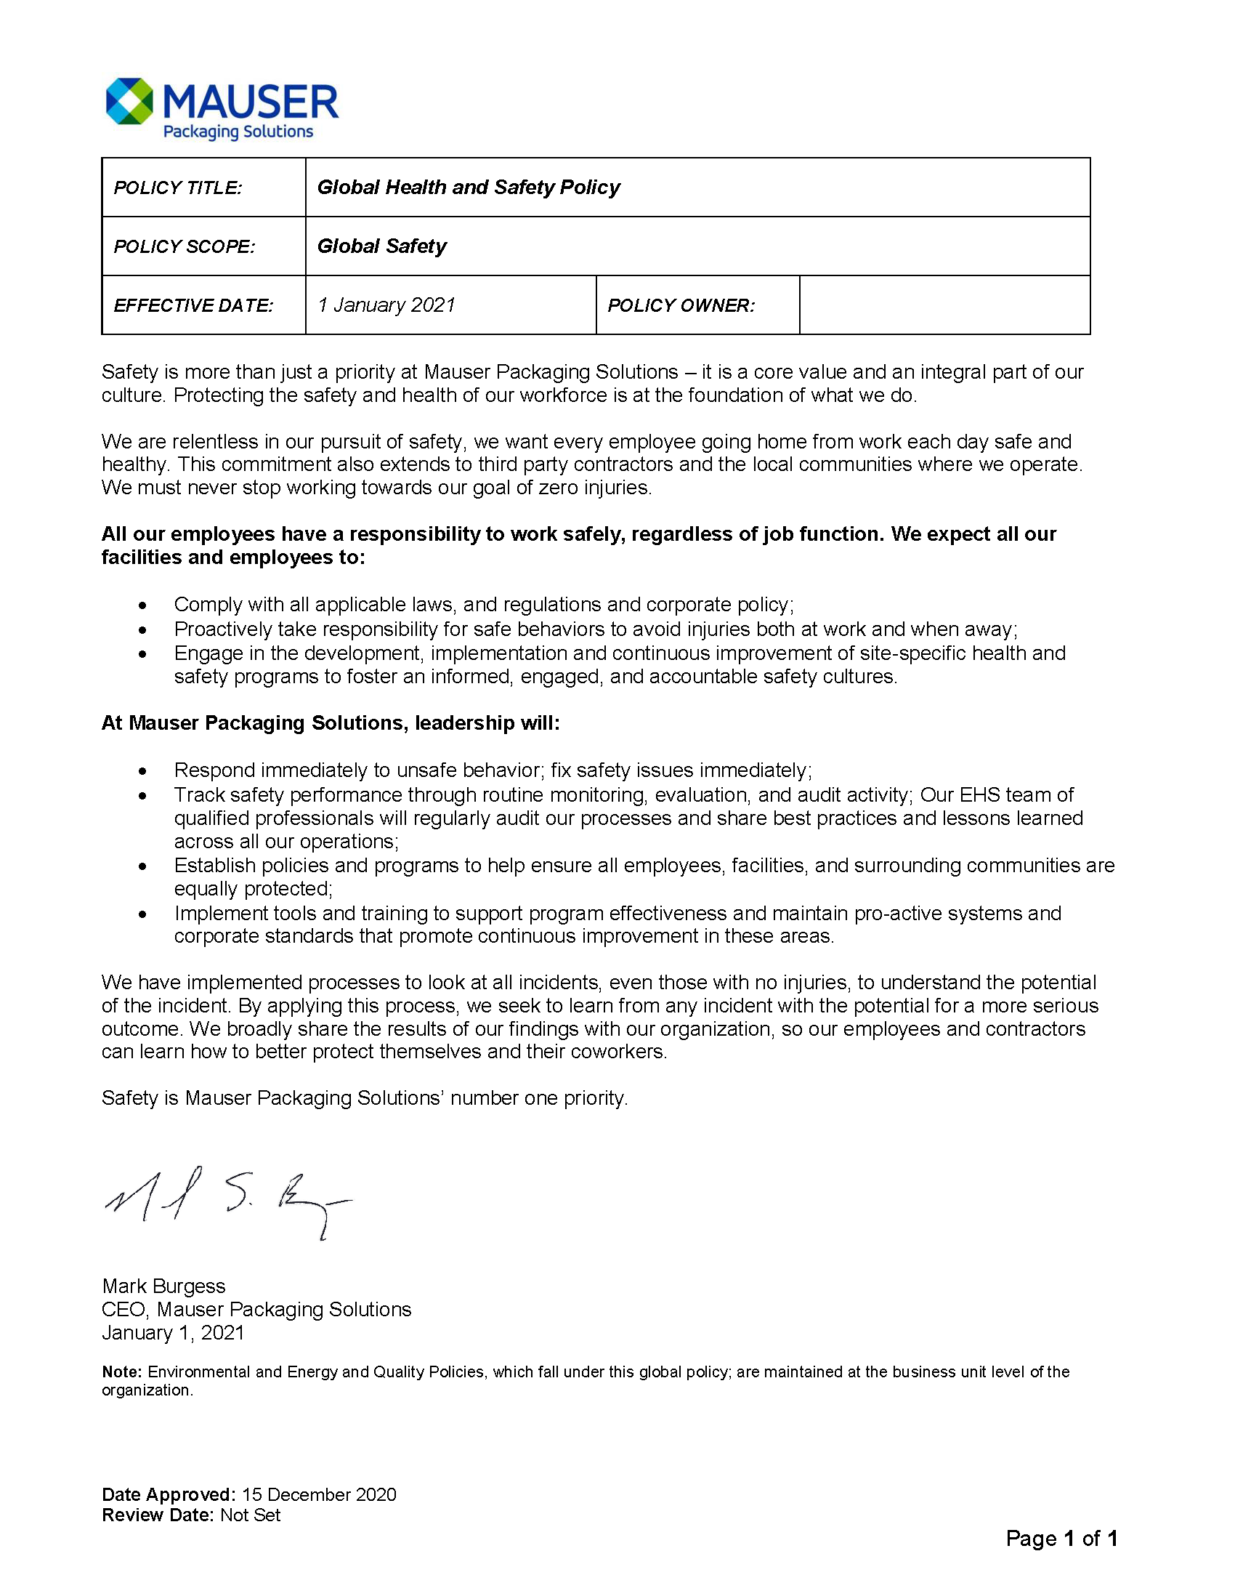
NUESTRA POLÍTICA DE SEGURIDAD
Aspectos destacados de nuestra política:
La seguridad es un valor fundamental, no una prioridad. Es implacable nuestra búsqueda de seguridad.
Parte integral de nuestra cultura.
Incluye a la comunidad en la que trabajamos y a los contratistas.
Nuestra responsabilidad como empleados de Mauser junto con nuestras instalaciones.
Responsabilidad del liderazgo.
Procesos de incidentes, aprendizaje y evolución de nuestra seguridad.
Notes:
Our first pillar is our Global Health and Safety Policy.
This policy is a recognized written statement of our commitment to protect the health and safety of employees, those we work with and our community.
Highlights of our policy:
Safety is a core value, not a priority. Relentless is our pursuit of safety.
Integral part of our culture.
Includes our community in which we work and contractors.
Our responsibility as Mauser employees along with our facilities.
Leadership’s accountability.
Incident processes, learning and evolving our safety.
Employees can access our Global Health and Safety Policy on MauserNOW and on communication boards.

Slide 12
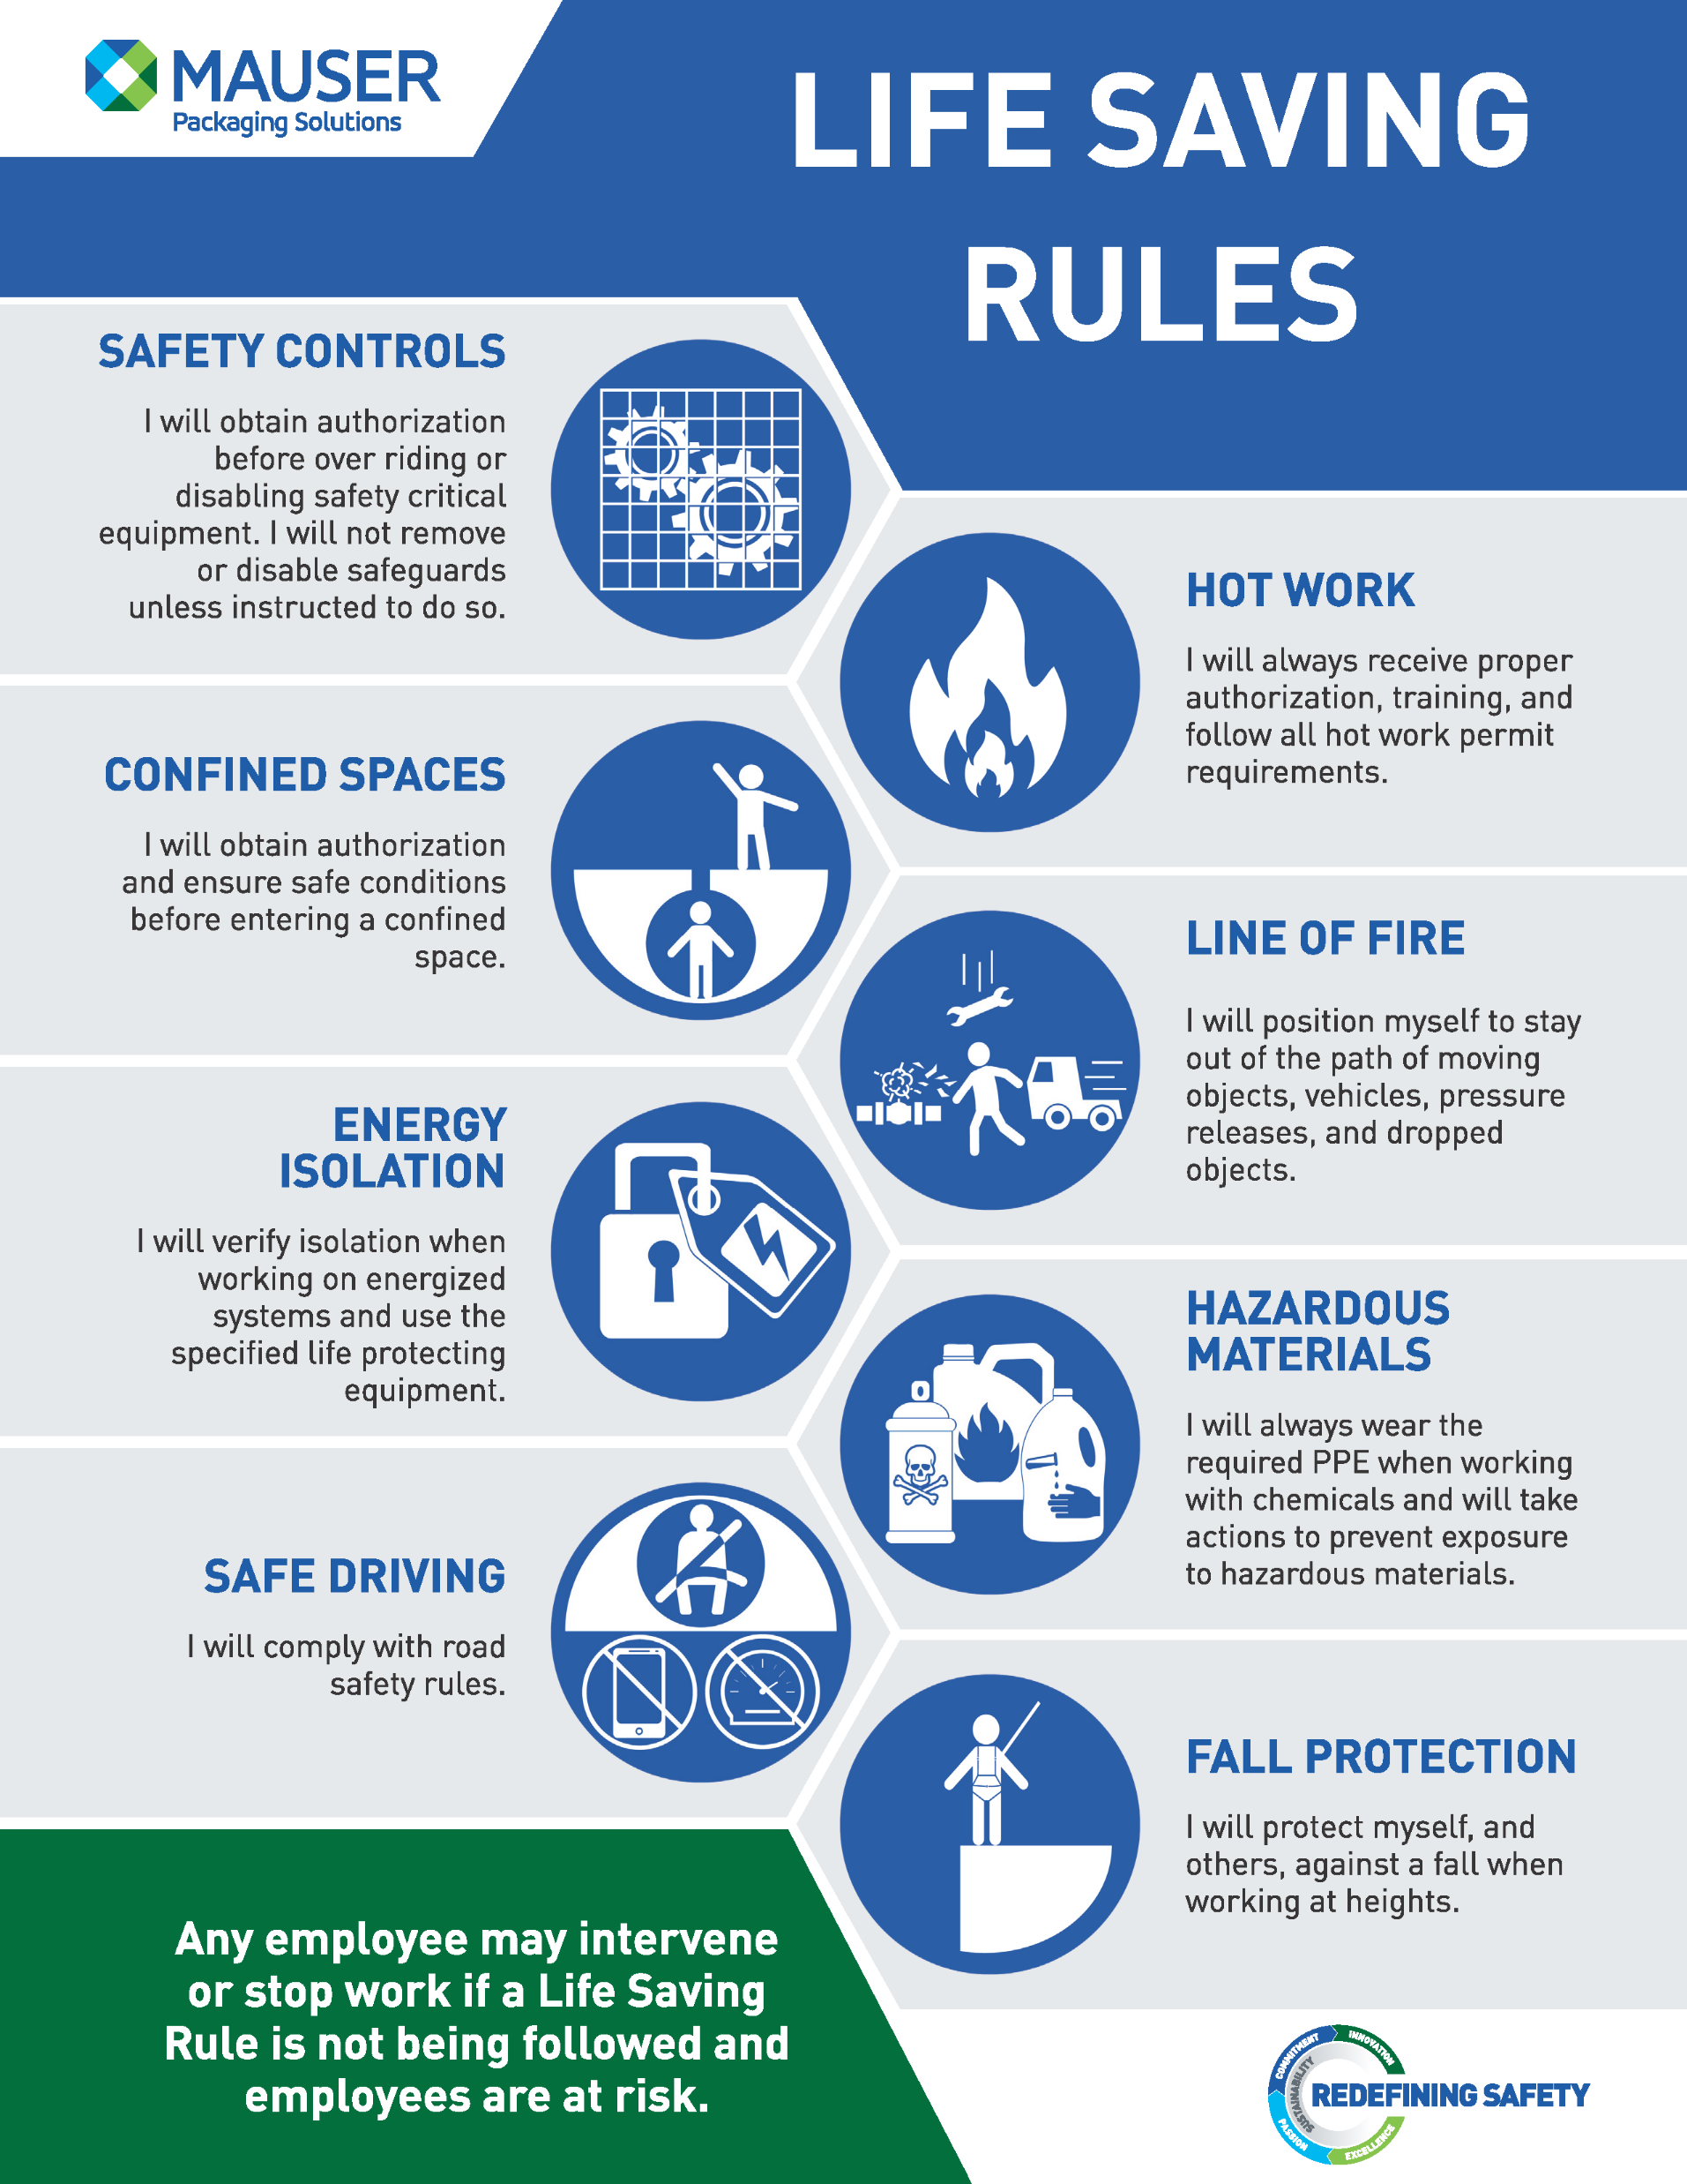
REGLAS SALVAVIDAS
Las Reglas Salvavidas (LSR) son principios clave de la seguridad que abordan los peligros específicos de nuestras operaciones que nos protegen contra lesiones graves o la muerte.
Notes:
The second pillar is the Life Saving Rules which are key safety principles that address hazards specific to our operations protect us against serious injury or death.
If our policy is the statement of our commitment to safety, then the Life Saving Rules are the guiding principles of how we practice this commitment.
Implemented in 2020, the Life Saving Rules provide guidance for how all employees should act when dealing with hazardous situations or circumstances

Slide 13
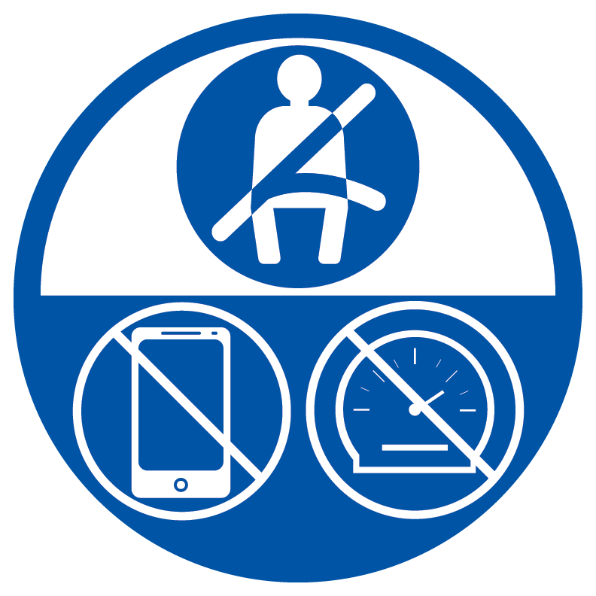
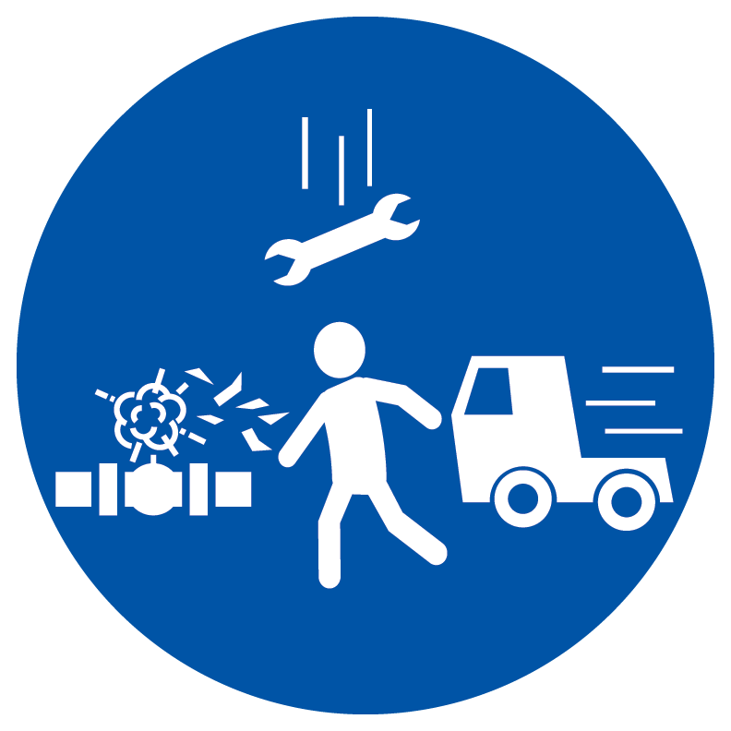
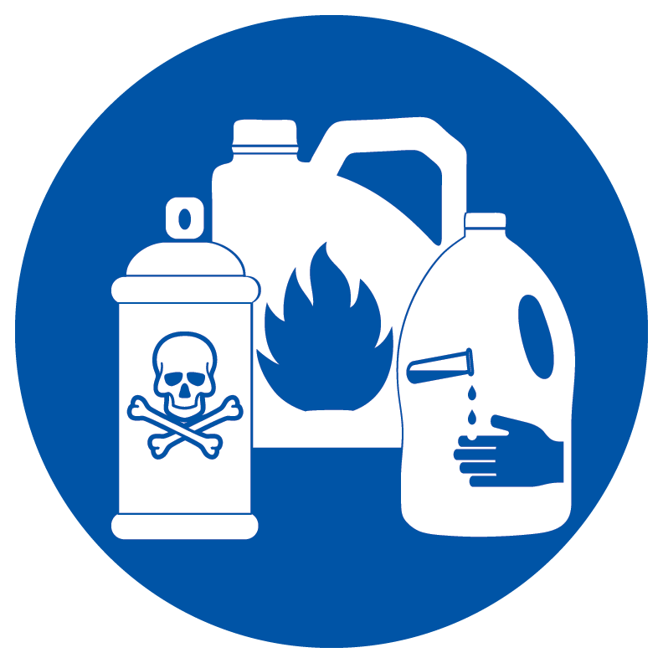
Compromiso activo con las reglas para salvar vidas:
Educación: Es su responsabilidad entender las Reglas Salvavidas. Si no está claro, ¡pregunte!
Cumplimiento de las Reglas Salvavidas: Todos deben seguir estas reglas, sin importar su posición o función laboral.
Evaluación de riesgos: Antes de realizar una tarea, revise la tarea según las Reglas Salvavidas.
Intervención: Toda persona tiene derecho a solicitar que se detenga una operación o actividad si cree que no se está siguiendo una Regla Salvavidas y los empleados están en riesgo.
Trabajar juntos activamente: Si ve a un compañero de trabajo en riesgo, diga algo
Controles de seguridad
Espacio confinado
Conducción segura
Aislamiento de la energía
Trabajo con calor
Línea de fuego
Materiales peligrosos
Protección contra caídas
Notes:
Leaders have a responsibility to create an environment that enforces these rules, but every employee has a responsibility for demonstrating behaviors and actions that adhere to the Life Saving Rules.
An active commitment to the Life Saving Rules includes:
Education - It’s your responsibility to understand the Life Saving Rules. If unclear, ask!
Adherence to the Life Saving Rules – everyone is required to follow these rules regardless of position or job role
Risk Assessment -Before conducting a task, review the task against the Life Saving Rules.
Intervention - Everyone has the right to request an operation or activity be stopped if they believe a Life Saving Rule is not being followed and employees are at risk.
Actively Working together - If you see a fellow worker at risk, say something
Life Savings Rules are not to be ignored or take on alternative meanings. They are to be respected, upheld and consistently executed. We are all responsible and accountable.

Slide 14
Comprensión de las Reglas para salvar vidas (LSR)
Las reglas para salvar vidas NO SON
Política de seguridad integral
Capacitación formal
Reglas punitivas de “trampa” que solo se utilizan para acciones disciplinarias.
Las reglas para salvar vidas SON
Recordatorios de las zonas de riesgo más comunes
Principios rectores para los comportamientos más básicos exigidos en cada área de riesgo
Pautas para desarrollar un comportamiento que proteja a los empleados contra lesiones graves o la muerte Sin embargo, la gravedad de los peligros abordados por las LSR requiere que haya un elemento disciplinario en esta política.

Slide 15
ORGANIZACIÓN DEL LUGAR DE TRABAJO – 5S
El sistema 5S es un proceso de mejora continua para mejorar la productividad y aumentar la seguridad en el lugar de trabajo.
SORT (clasificar)
Implicaciones de seguridad:
Elimina obstáculos.
Menos objetos con los que chocar o tropezar, que se incendien o causen otros tipos de daños. Un lugar de trabajo bien ordenado es un lugar de trabajo más seguro.
STANDARDIZE (estandarizar)
Implicaciones de seguridad:
Reduce el riesgo de mal funcionamiento, accidentes y otros problemas de seguridad.
Los lugares de trabajo que siguen procesos estándar han demostrado ser entornos más seguros.
Mayores expectativas en el lugar de trabajo para los nuevos empleados.
SET IN ORDER (poner en orden)
Implicaciones de seguridad:
Es menos probable que un empleado agarre el artículo equivocado.
El uso de los elementos incorrectos puede causar serios riesgos de seguridad.
SUSTAIN (sostener)
Implicaciones de seguridad:
Cuanto más tiempo se siga y mejore la metodología 5S, más segura será la instalación.
Una planta con un esfuerzo sostenido será mucho más segura.
SHINE (brillar)
Implicaciones de seguridad:
Limpiar el polvo y el aceite elimina el riesgo de incendio.
Limpiar los derrames reduce el riesgo de incidentes de resbalones y caídas.
Notes:
The 5S System is a continuous improvement process designed to improve productivity that also improves workplace safety. For each step in the 5S System, there are specific safety implications that create a safer work environment when followed.
Sorting removes unnecessary items from the work area creating less clutter do there are fewer obstacles causing trips and falls.
Setting in Order makes it easier to access tools reducing the likelihood that incorrect items are used that cause safety risks.
Shining created a clean workspace free of dust and oil that create fire hazards and spills that can cause slips and falls.
Standardization ensures everyone performs tasks in the same manner and reinforces safe behavior.
Sustaining is the practice of continually re-evaluating the workspace and behavior to ensure the safest space possible.

Slide 16
ORGANIZACIÓN DEL LUGAR DE TRABAJO – 5S
Beneficios de un espacio de trabajo organizado:
Reduce el riesgo de accidentes
Mejor uso del tiempo
Menos espacio desperdiciado
Reducción del tiempo de inactividad del equipo
Consistencia y calidad mejoradas
Aumento de la moral
Categorías de lesiones de 2023
Aproximadamente el 41% de las lesiones en 2023 ocurrieron en categorías donde la seguridad se mejora a través de la organización del lugar de trabajo.
Notes:
Having a well organized and clutter-free working space lowers the risk of accidents such as slips and trips, toppling or falling objects, and exposure to hazardous materials.
More than 60% of injuries in 2021 could have potentially been prevented with workplace organization—5S program.
An organized, clean work environment speaks to safety behavior and expectations
Clutter in the workspace causes a higher risks of slips, trips and falls along with the potential of falling objects and blind walking spots.
If the work area is disorganized, cluttered or dirty, employees can question whether leadership cares about safety and whether they should care about safety.

Slide 17
Liderazgo en seguridad: Todo el mundo tiene un papel que desempeñar.
Notes:
Having the elements of safety culture means nothing means nothing unless it is embodied and practiced by employees.
When it comes to safety everyone is a leader regardless or job role or title.

Slide 18
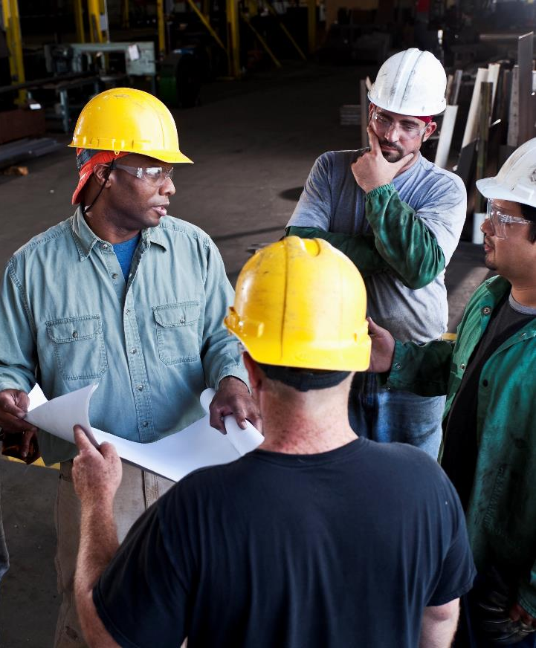
¿QUÉ ES EL LIDERAZGO EN SEGURIDAD?
El liderazgo en seguridad no tiene que ser una persona en un papel de liderazgo.
Los líderes de seguridad:
Exhiben comportamientos de seguridad personal
Inspiran a los demás
Se ajustan con precisión a los protocolos de seguridad
Se deciden a hablar de una manera constructiva
Reconocen a los empleados que trabajan de manera segura
Escuchan las preocupaciones de seguridad de los empleados
Notes:
Safety leadership does not have to be a person in a leadership role (Lead hand, Supervisor, Manager).
A safety leader is somebody who not only exhibits personal safety behaviors but inspires others to do the same. These are people who not only follow safety protocols precisely but speak up in a constructive way when they see that others could be doing something in a safer manner. They acknowledge employees working safely and take time to listen to employees’ safety concern.
Having additional safety leaders results in more sustained, consistent and positive safety performance and behaviors.

Slide 19
RETIRADA DE SEGURIDAD GLOBAL 2024
Análisis de la causa de fondo
¿Por qué es importante determinar la causa de fondo?
Arreglar las cosas
Dejar de culpar a la gente
Responsabilizar a las personas
Ejemplo:
Incidente: Recibió una multa por exceso de velocidad
¿Por qué?
Descubierto a velocidad excesiva
¿Por qué?
Iba tarde al trabajo
¿Por qué?
Por quedarse dormido
¿Por qué?
El despertador no funcionó
¿Por qué?
Baterías agotadas
¿Por qué?
No cambió las baterías
Solución: Enchufe el despertador o reemplace las baterías antes de que se agoten.
Un paso hacia la seguridad
19
Notes:
When incidents happen, it is easy to lay blame on the specific circumstances and individual involved but most safety incidents have more than one attributing factor. When we examine incidents to discover root causes, we realize there are many opportunities to accept responsibility and effect change. A change in behavior or circumstances at any level of the root cause analysis, could have prevented the incident in question.
When we all accept responsibility for creating the environment or circumstances that facilitated an incident, we can effectuate meaningful change that ensures a safe workplace for everyone.

Slide 20
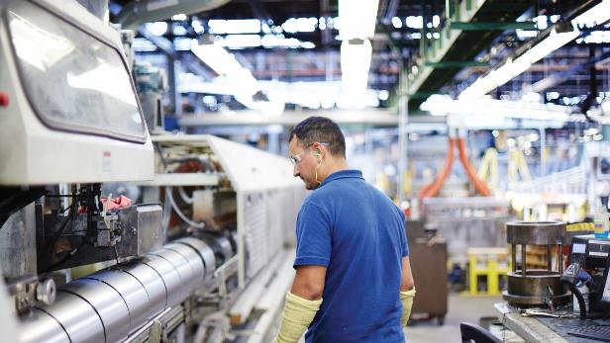
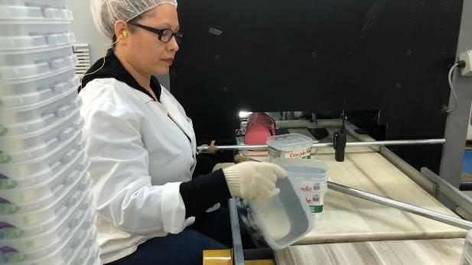
RETIRADA DE SEGURIDAD GLOBAL 2024
Todos son responsables de la seguridad
Siga los procedimientos
Hágase cargo
Su derecho a detener el trabajo y reportar
Intervenir si las acciones o el entorno parecen inseguros
Hacer preguntas para determinar si la situación no es segura
Informar a un gerente o supervisor
La seguridad es Personal – ¡Tráigala al trabajo, llévela a casa!
Un paso hacia la seguridad
20
Notes:
While the building of a safety culture begins with leadership, everyone has a responsibility for the safety of ourselves and those around us. Each one of us shares the responsibility of making sure everyone goes home safe every day. We can achieve this by following the safety procedures that are in place and taking personal ownership for ensuring safety is the first element in every decision we make.
Every employee has the right and responsibility to stop work and report unsafe conditions or actions. Any employee can intervene and has the right to request an operation or activity be stopped if they believe a situation is unsafe and employees are at risk. If you are not sure, you should at report the situation to a supervisor or manager. If your “gut” is telling you something is unsafe, then it probably is.
Safety is personal. So personal that you take it take it home. When you are mowing the lawn or hanging Christmas lights, what safety example are you setting for your neighbors or kids? No matter where you are or what you are doing, safety matters.

Slide 21
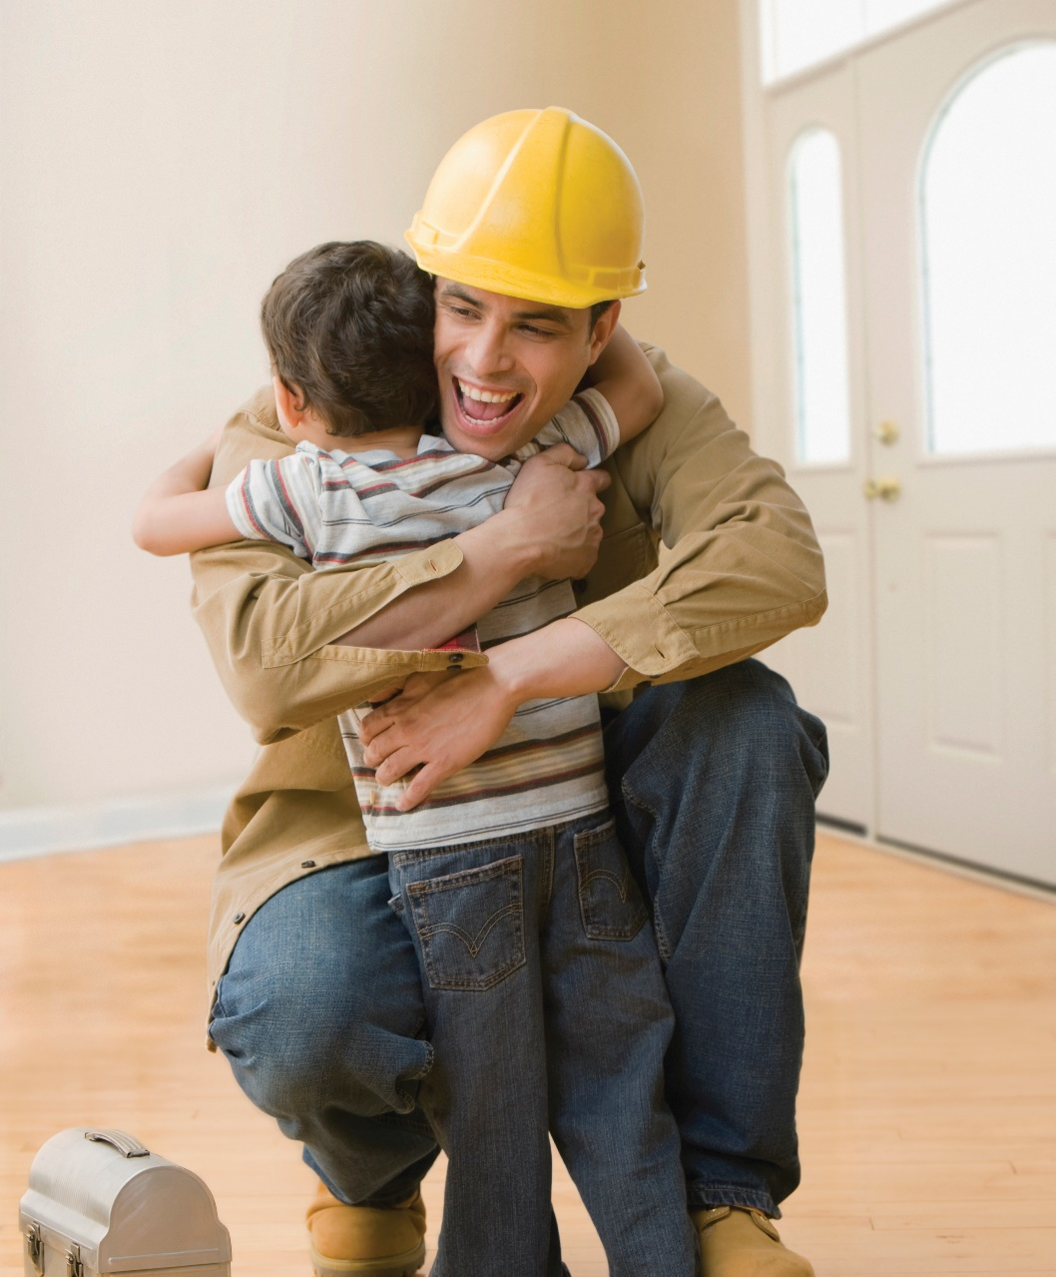
RETIRADA DE SEGURIDAD GLOBAL 2024
¿Qué acciones emprenderá USTED?
Es momento de...
“Avanzar hacia la seguridad”
Un paso hacia la seguridad
21
Notes:
Safety must be a commitment that is made by every employee everyday and we can all do something to improve our commitment to safety. Think about your work environment and action and make a commitment to improve or change something that will help keep you and your fellow employees safer.
You will never know the injury that is prevented when you practice safety leadership.
What actions will YOU take?

